Slide 1
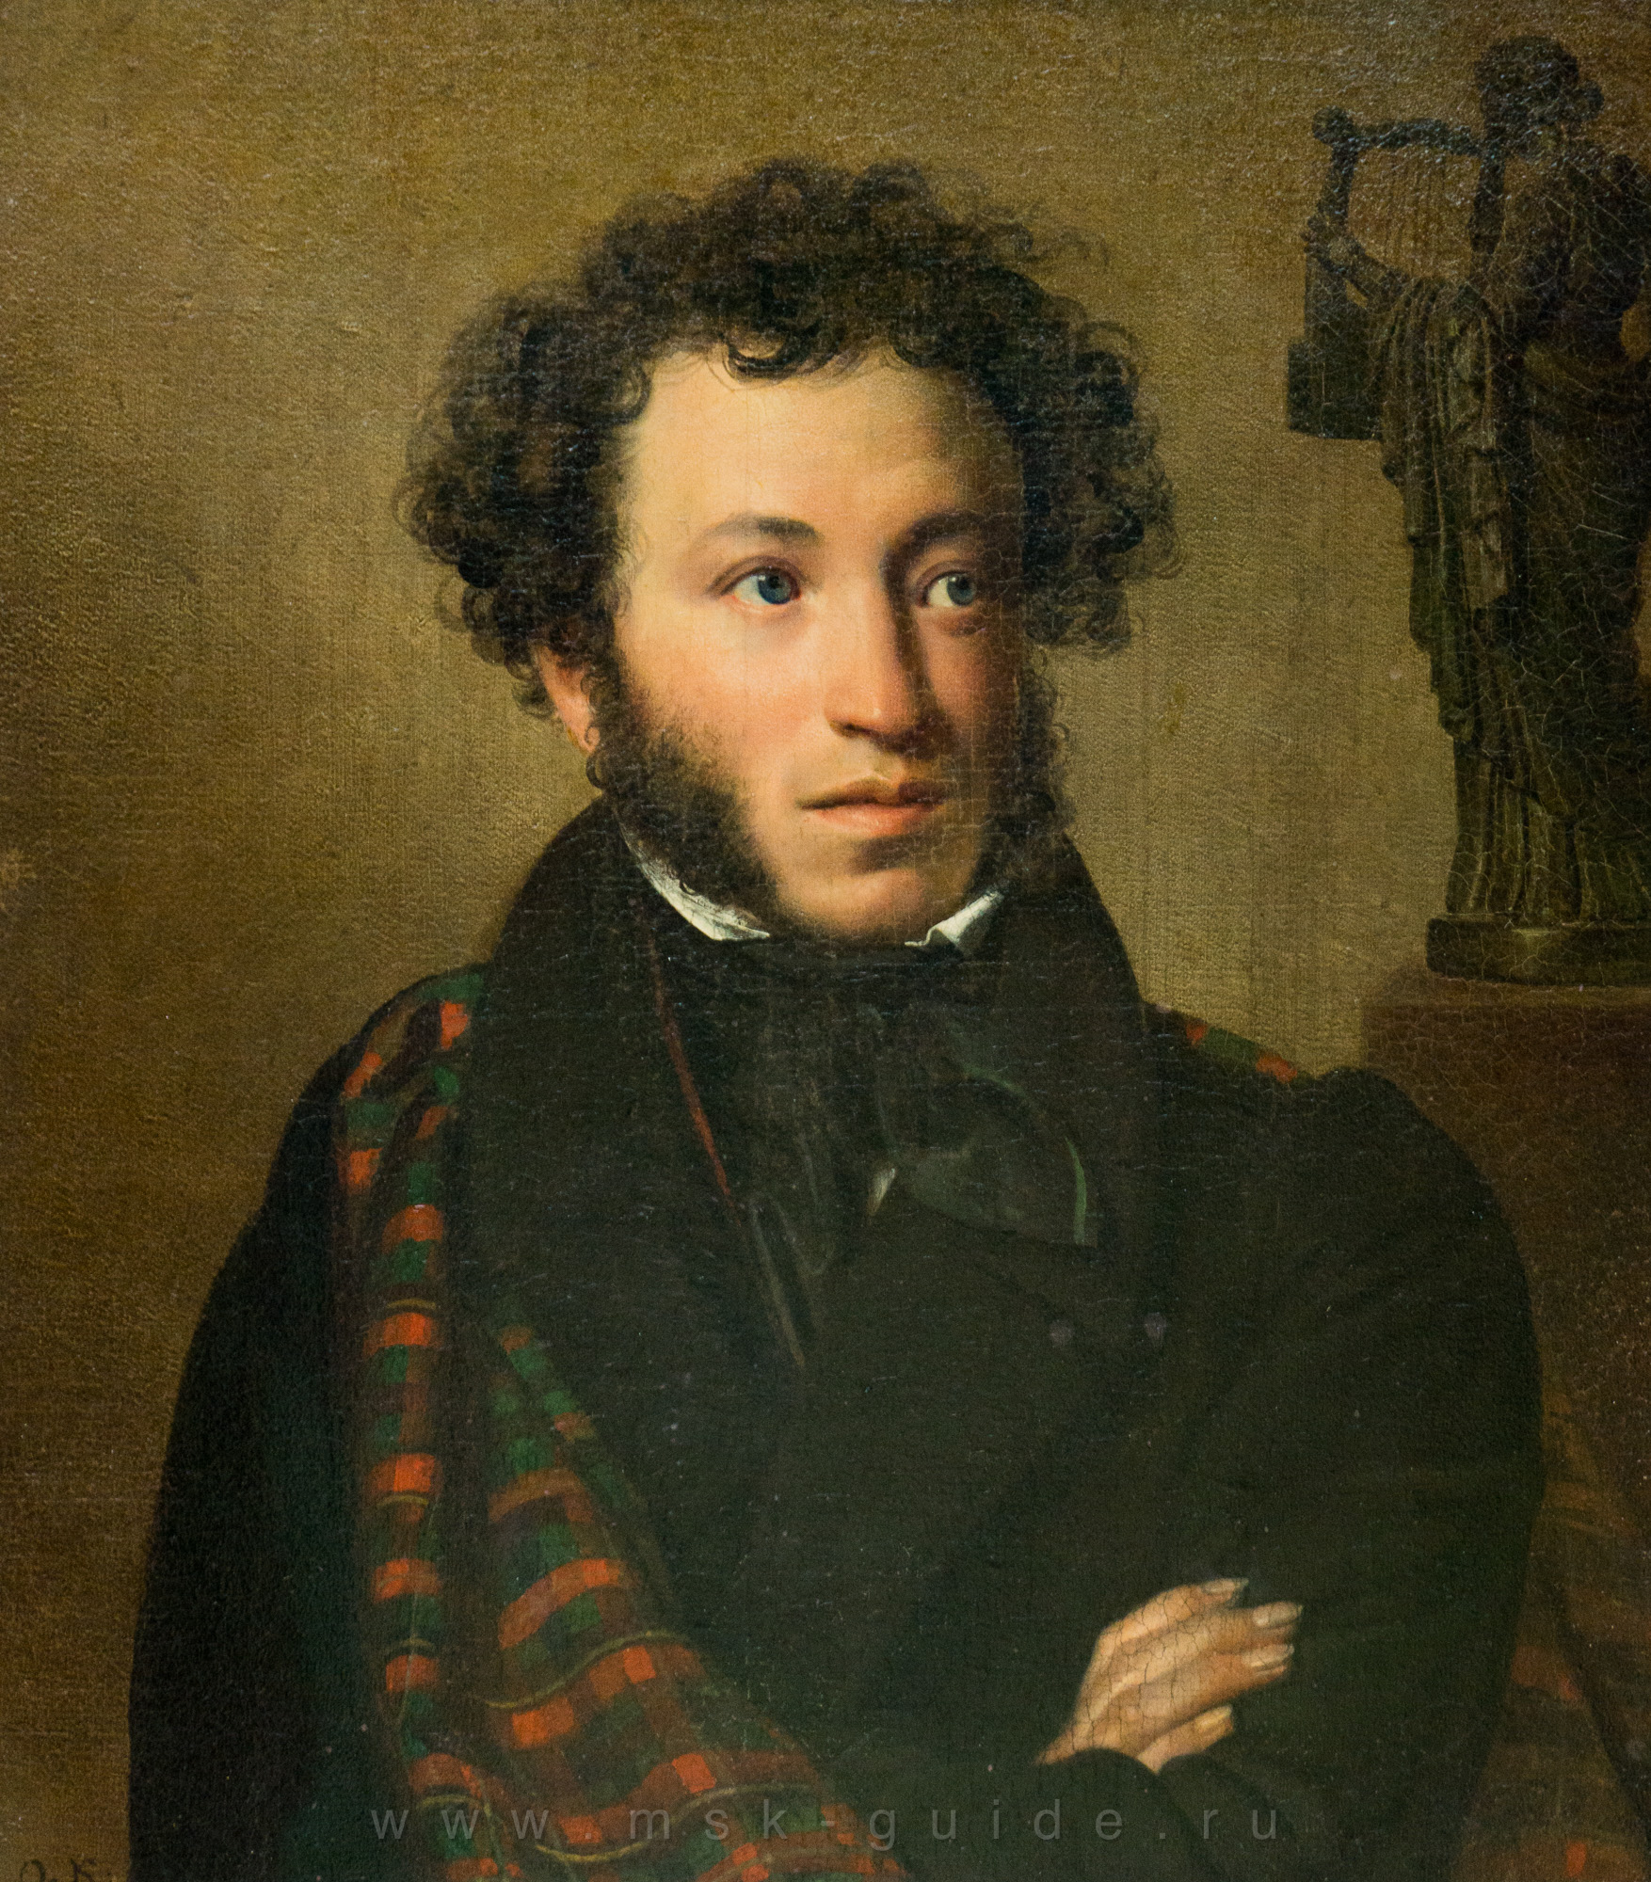
О.А.Кипренский
«Портрет А.С.Пушкина»

Slide 2
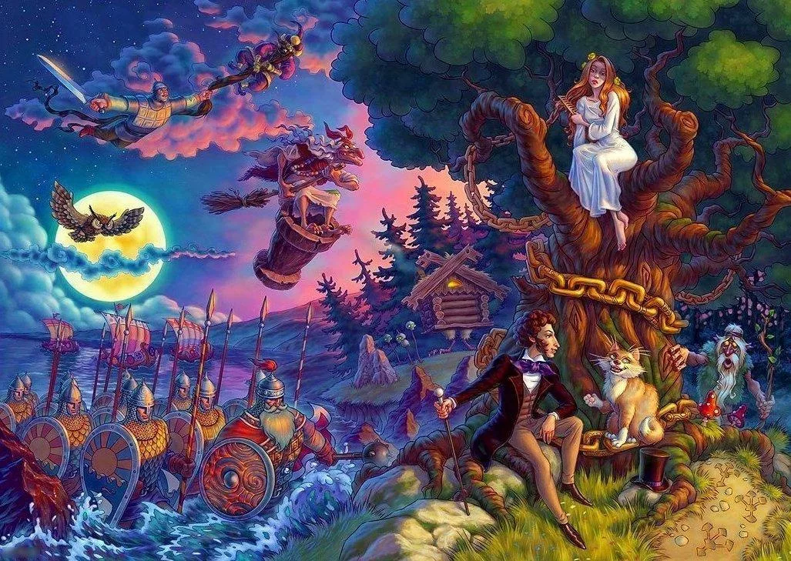
«У лукоморья дуб зелёный…»

